Slide 1

에베소서 개관 (Overview of Ephesians)
제 10강 – 에베소서 6장 연구

Slide 2
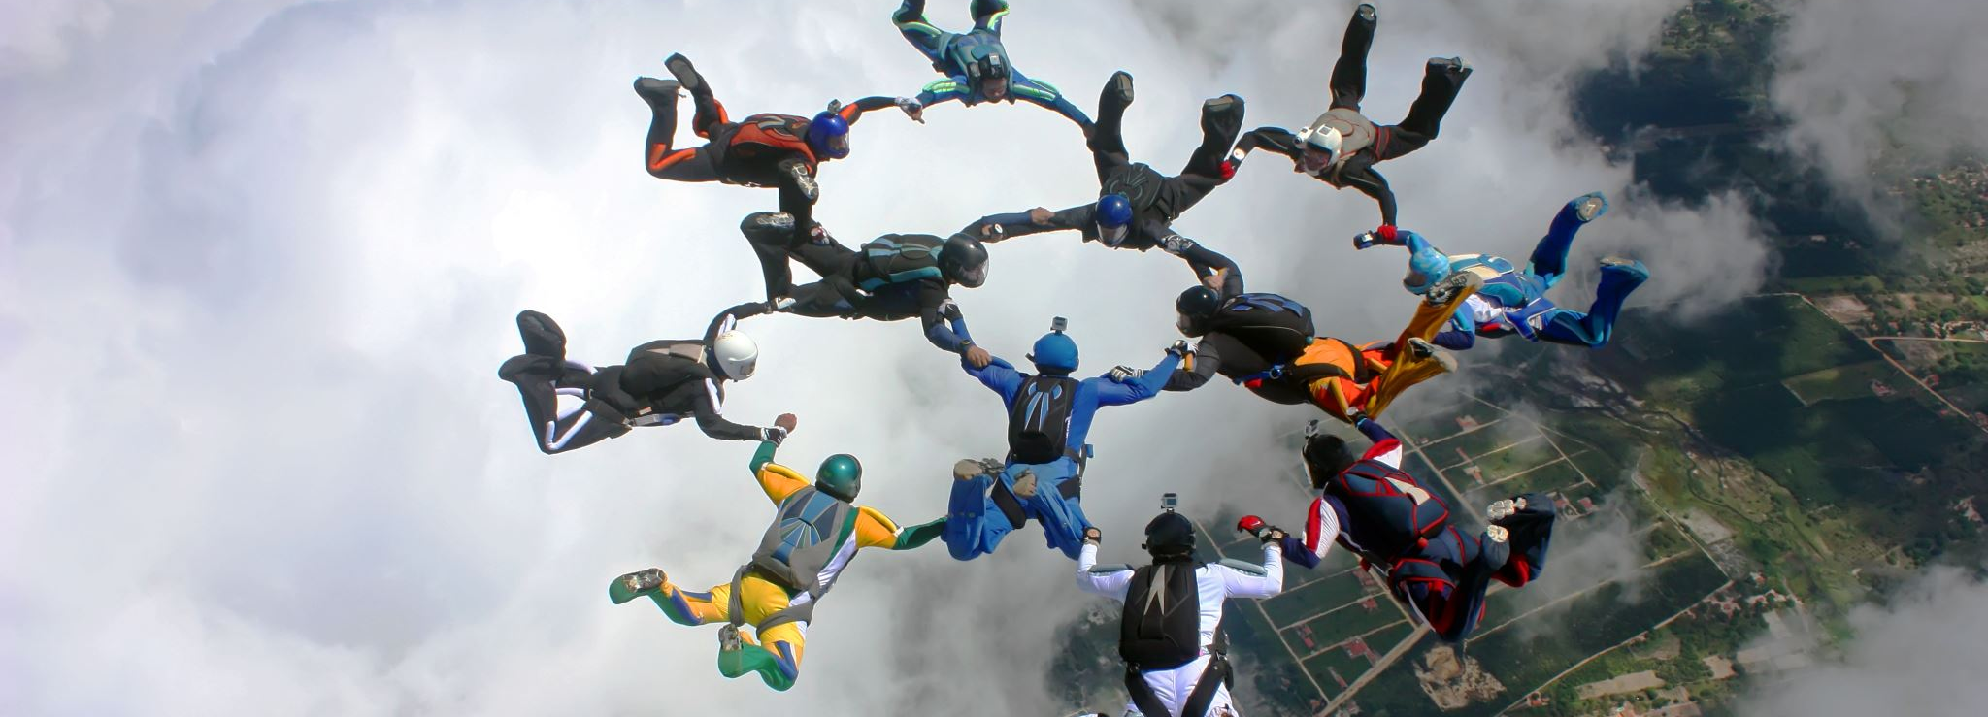
에베소서 6장 단락
1-4절: 부모와 자녀
5-9절: 주인과 종
10-20절: 영적 전투
21-24절: 서신의 결말

Slide 3

1-4절: 부모와 자녀
1-3절: 자녀들을 위한 권면
4절: 부모들을 위한 권면

Slide 4

5-9절: 주인과 종
5-8절: 종들을 위한 권면
9절: 주인들을 위한 권면

Slide 5

10-20절: 영적 전투
10-13절: 영적 싸움과 그 대상
14-17절: 영적 싸움을 위한 하나님의 전신갑주
18-20절: 영적 싸움을 위한 기도

Slide 6

21-24절: 서신의 결말
21-22절: 두기고의 파송
23-24절: 평화의 간구와 은혜의 축도

Slide 7

1-4절: 부모와 자녀
부모와 자녀의 관계에 초점을 맞춤
가정 준칙에서 두 번째에 해당
가정 준칙에 부모와 자녀에 대한 부분이 포함되었다는 점으로 보면 당시 자녀들은 부모와 함께 예배에 참여하였거나 하나님의 말씀을 들었을 것임
구약 성경을 인용해서 부모에게 순종하는 것은 부모뿐만 아니라 하나님에 대한 순종인 것을 강조함
로마의 문화는 자녀를 비인격적인 소유물처럼 함부로 대했음
자녀들에 대한 아버지의 절대적인 권한을 인정하던 당시 문화적 배경에서 자녀들을 화나게 하지 말라는 권면은 파격적이었다고 할 수 있음

Slide 8

1-3절: 자녀들을 위한 권면
그리스도인 가정의 자녀들에게 자기 부모에게 순종하라고 권고함

Slide 9

1-3절: 자녀들을 위한 권면
자녀들을 위한 권면
  자녀 (1절): “τέκνα” (Children): 나이가 어린 자녀들뿐만 아니라 성인이 된 자녀들을 포함함: 적어도 주님과의 관계와 주님에 대한 헌신을 이해할 정도의 신앙을 가진 자녀들을 의미함
  순종하십시오 (1절): “ὑπακούετε” (obey): 자발적인 복종으로 이는 사랑에 대한 사랑의 반응임: 부모는 양육의 책임을 지고 있고 이러한 부모에게 마땅히 순종해야 함
  [주 안에서] (1절): “ἐν κυρίῳ” (in [the] Lord): 이는 “주 안에서” 또는 “그리스도의 주권의 영역 안에서” 내지는 “예수 그리스도의 주권적 통티 아래서”라를 의미임: 그리스도의 주되심을 인정하고 그분의 다스림을 받는 것을 의미함

Slide 10

1-3절: 자녀들을 위한 권면
자녀들을 위한 권면
  바울이 단순히 도덕적 기준이나 본성에 근거해서 자녀의 순종이 옳다고 하는 것이 아니라 “주 안에서” 순종한다는 것은 그것이 주님 앞에서 합당하기 때문임: 이는 주님께서 기뻐하시기 때문임
  2절은 구약 성경을 인용하는 것임: 70인역의 출애굽기 20:12이나 신명기 5:16일 것임: 문자 그대로 인용한 것이 아니어서 어느 쪽인지 정확히 알 수 없음: 출애굽기 20:12에 더 가까워 보임
  이를 인용하는 것은 부모에게 순종하는 것이 하나님의 뜻이고 동시에 하나님의 복이 따른다는 것을 알려주기 위함

Slide 11

1-3절: 자녀들을 위한 권면
자녀들을 위한 권면
  이는 십계명의 제 5계명으로 부모를 공경하는 것은 가정을 세우신 창조주 하나님의 뜻임: 하나님은 가정을 세우시고 부모에게 자녀를 양육하고 돌보는 책임과 함께 자녀를 가르치고 지도하는 권세를 위임하심
  가족제도가 존속하는 한 자녀들이 부모를 공경하고 부모에게 말씀을 배우는 것이 하나님의 뜻임
  부모를 공경하는 것: 하나님께서 부모에게 주신 권세를 인정하는 것임: 부모를 사랑하고 존경하고 배려하는 것을 포함함
  제 5계명에 딸린 약속은 자기 부모를 공경하는 자녀들이 땅에서 잘되고 장수하리라는 것임

Slide 12
4절: 부모들을 위한 권면
4절에서 바울은 자녀들에 대한 권면에서 부모들에 대한 권면으로 옮겨 감

Slide 13

4절: 부모들을 위한 권면
부모들을 위한 권면
  아버지 (4절): “πατέρες” (fathers): 넓은 의미에서 이 단어는 “부모”를 의미하기도 함 (히 11:23): 그리스-로마 사회에서 뿐만 아니라 유대 사회에서도 아버지가 자녀 교육의 책임을 지고 있었음: “γονεύς” 대신 이 단어를 사용하는 것으로 보면 이는 “아버지”를 가르키는 것으로 보아야 함
  바울은 가장의 권위에 대해서는 아무 말도 하지 않은 채로 자기 자녀를 화내지 말라고 권고함: 바울은 세상과 다른 삶의 원리와 방식에 따라 살기를 바랬기 때문임

Slide 14

4절: 부모들을 위한 권면
부모들을 위한 권면
  그리스도의 가장들은 새 인류의 일원이자 하나님의 가족의 일원으로서 새로운 신분에 합당한 가치와 원리에 따라 살아야 한다는 의미임: 가정에서 자녀들을 하나님의 관점에서 보아야 하고 자녀들과의 관계를 주 안에서 새롭게 정립해야 함
  자녀들은 부모의 소유물이 아니라 하나님의 형상으로 창조된 고귀한 존재이며 하나님을 따라 참된 의와 거룩함으로 지음을 받은 새 사람들임
  자녀를 하나님의 형상으로 창조된 고귀한 존재로 인정하고 인격과 감정과 의사를 존중해야 함

Slide 15

4절: 부모들을 위한 권면
부모들을 위한 권면
  훈련 (4절): “παιδείᾳ” (discipline): 이는 “징계”라는 말로 번역하기도 하며 “바로 잡음”을 의미함
  훈계 (4절): “νουθεσίᾳ” (admonition): 이는 “경고”라는 말로 쓰이기도 함 (고전 10:11): 교육하는 것을 의미함
  “훈련과 훈계”는 “주”의 속격으로 주님께 속한 것으로서 주님께서 기뻐하시는 것이라는 의미임: 자녀에 대한 교육은 주님께 속한 것이고 주님께서 기뻐하시는 방식이어야 한다는 의미임
  부모는 자녀를 양육하되 겸손하고 온유한 마음을 가지고 사랑으로 양육해야 함

Slide 16
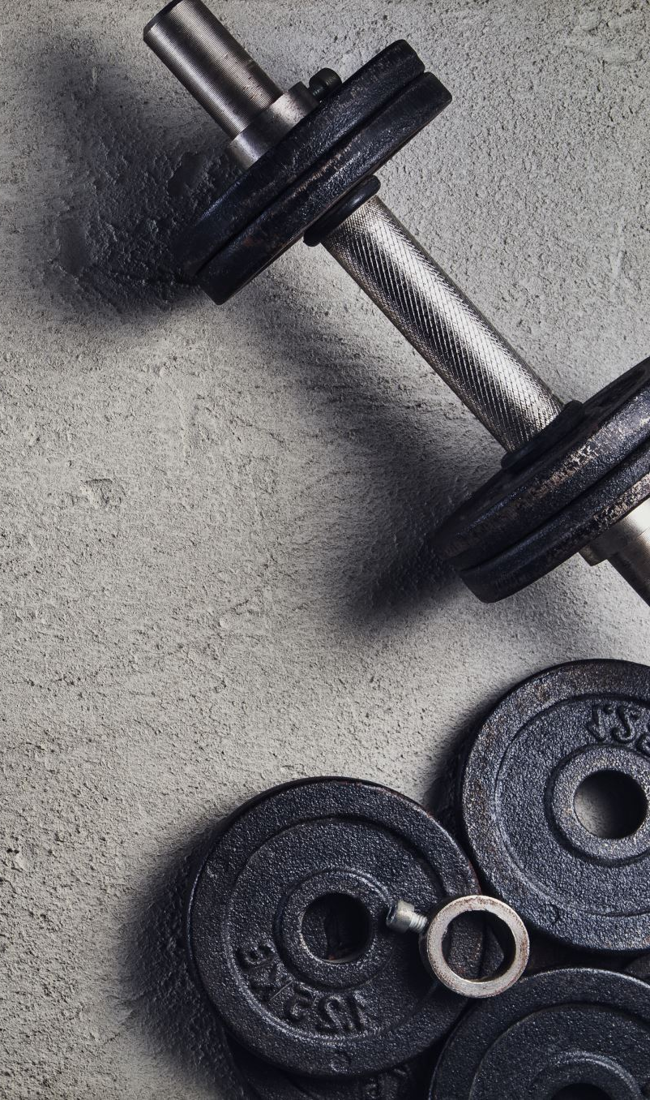
4절: 부모들을 위한 권면
부모들을 위한 권면
  자녀들을 주님의 뜻과 기준에 맞게 양육하려면 반드시 훈련과 훈계가 필요함: 훈련 없이 좋은 운동선수가 될 수 없는 것처럼 훈련 없이 좋은 그리스도인이 될 수 없음
  부모들은 자녀들을 어려서부터 하나님의 새 인류의 일원으로서 새로운 신분에 합당한 가치와 원리에 따라 살도록 훈련해야 함
  잘못을 분명히 지적하고 고칠 수 있도록 훈련해야 함
  자녀가 사랑스럽다고 해서 훈육하지 않거나 크면 다 알아서 할 것이라고 생각하고 훈계하지 않는 것은 성경의 가르침과 맞지 않음

Slide 17

1-4절: 부모와 자녀
부모에게 순종하십시오
  그리스도인 자녀들은 부모에게 반항하거나 부모와의 관계를 단절해서는 안 됨: 도리어 참고 인내하면서 좋은 관계를 유지할 수 있도록 노력해야 함
  부모의 잘못을 용서하고 관계를 회복할 수 있도록 하나님의 자비를 구할 수 있어야 함

Slide 18

1-4절: 부모와 자녀
여러분의 자녀를 주님의 훈련과 훈계로 기르십시오
  많은 부모들은 여전히 자녀를 소유물처럼 여기거나 자기 욕심을 이루는 수단쯤으로 생각하여 자녀에게 일방적으로 자기 생각을 강요하기도 함
  그리스도인 부모는 자녀들을 하나님의 형상대로 지음 받은 고귀한 존재로 인정하고 인격과 감정을 존중하면서 주의 훈련과 훈계로 양육해야 함
  부모는 자녀가 경쟁에서 이기기를 바라지만 다른 사람들을 배려하면서 더불어 사는 것은 그다지 중요하게 여기지 않음: 하나님의 새로운 인류의 구성원으로서 자녀들에게 세상의 성공을 추구하기를 가르치는 것을 지양해야 함

Slide 19

1-4절: 부모와 자녀
여러분의 자녀를 주님의 훈련과 훈계로 기르십시오
  훈련 없이 좋은 부모가 될 수 없음: 많은 시행착오를 거칠 수밖에 없음: 교회는 결혼을 앞둔 젊은이들과 어린 자녀를 양육하는 젊은 부부들에게 자녀 양육에 관한 지혜와 실제적인 지침을 가르쳐야 함
  교회 안에서 모범적으로 자녀를 양육한 부모를 세우거나 전문가를 주기적으로 초청하여 자녀 양육을 위한 프로그램을 실행하는 것이 좋음

Slide 20

5-9절: 주인과 종
가정 준칙의 마지막 부분
종들을 위한 권면을 포함시킨 것은 당시 종들이 공동체의 일원으로서 받아들여졌으며 공적 예배에 참석해서 서신이 낭독되는 것을 들었다는 것을 알 수 있게 함
종들에 관한 권면: 주절 (5절)과 세 개의 분사절 (6, 7, 8절)로 구성됨
핵심: 주님을 섬기는 자세로 종의 일을 해야 한다는 것임
이는 주인이 주님을 대신하는 대리자라는 말이 아니라 종은 사람의 종이기 이전에 그리스도의 종이므로 매사에 주님을 섬기는 마음으로 임해야 한다는 뜻임
주인도 종에 대한 위협을 그쳐야 함

Slide 21

5-8절: 종들을 위한 권면
전심으로 육체의 주인들에게 순종하라고 종들에게 권면함

Slide 22

5-8절: 종들을 위한 권면
종들을 위한 권면
  주인에게 (6절): “Κυρίῳ” (Lord): 그리스도나 하나님과 관련해서 사용할 때 사용하는 말임: 이는 하늘에 계신 주님과 대조적으로 단지 지상의 영역에서, 인간 관계의 영역에서 주인임을 의미함
  궁극적으로 그리스도를 믿는 종들은 육체의 주인에게 속한 사람들이 아니라 한 주님, 즉 예수 그리스도께 속한 사람들임
  육체의 주인에게 취할 자세: 세 가지
  첫째로 두려움과 떨림으로 순종해야 함: 두려움은 육체의 주인을 진심으로 인정하는 마음 상태이고 떨림은 두려움의 외적 표현임: 육체의 주인을 인정하고 그 앞에서 적절한 자세를 가져야 한다는 의미임

Slide 23

5-8절: 종들을 위한 권면
종들을 위한 권면
  둘째로 종들은 전심으로 육체의 주인에게 순종해야 함: 위선이나 다른 저의가 없는 순전한 마음 상태로 순종해야 함
  셋째로 그리스도께 하는 것처럼 육체의 주인에게 순종해야 함: 무슨 일을 하든지 그리스도의 주되심의 영역 안에서 해야 하며 그리스도를 기쁘게 해 드리기 위해 행해야 함: 종들이 주인에게 순종하는 것도 그리스도를 섬기는 일부분임
  눈가림으로 (6절): “ὀφθαλμοδουλίαν” (eye-service): 주인의 호의를 얻거나 비위를 맞추려고 주인이 지켜보고 있을 때만 일하는 것을 의미함

Slide 24

5-8절: 종들을 위한 권면
종들을 위한 권면
  하나님의 뜻은 구원과 관련 있을 뿐만 아니라 가정의 일상 사들과도 깊이 관련이 있음: 가정과 사회에서도 마음으로 하나님의 뜻을 수행해야 함
  진심으로 (6절): “ἐκ ψυχῆς,” (from [the] heart): 사람의 비위를 맞추려고 겉으로만 열심히 일하는 것과 반대되는 내적 자세를 가리킴
  기쁜 마음 (7절): “εὐνοίας” (good will): 신약 성경에서는 여기에서 한 번만 나오는 단어로서 이는 “호의”나 “열심”을 의미함

Slide 25

5-8절: 종들을 위한 권면
종들을 위한 권면
  바울은 하늘에 계신 상전이 선한 일을 하는 사람들에게 보상하신다는 사실을 상기시킴: 비록 육체의 주인들은 종들의 수고를 무시하고 보상하지 않는다고 해도 하늘의 주인은 반드시 갚아 주실 것임: 종들은 육체의 주인의 인정을 받으려 하거나 그들의 시선을 끌려고 애쓸 필요가 없음: 육체의 주인이 보지 않을 때도 최선을 다해 자신이 맡은 일을 전심으로 수행하면 하늘에 계신 주인께서 인정해주실 것임

Slide 26
9절: 주인들을 위한 권면
9절에서 바울은 종들에서 주인들에게로 권면의 방향을 돌림

Slide 27

9절: 주인들을 위한 권면
주인들을 위한 권면
  주인들은 자신들이 그리스도께 하는 것처럼 종들을 존중해야 하고 그들을 그리스도 안에서 형제자매로 대해야 함: 자신들도 그리스도의 종임을 알고 하나님의 뜻을 행해야 하며 종들에게 자신의 권위를 남용하거나 자기의 뜻을 강요하지 말아야 함
  그리스도인 주인이 이미 알고 있었던 진리: 1) 종들과 주인들의 주님이 하늘에 계심: 2) 하늘에 계신 주인은 사람을 차별하지 않으심
  종들과 주인들의 주님이 하늘에 계시다는 것은 그들이 같은 주님을 섬기고 있으며 따라서 그들이 하늘에 계신 주님의 종들임을 의미함

Slide 28

9절: 주인들을 위한 권면
주인들을 위한 권면
  차별 (9절): “προσωπολημψία” (partiality): 순전히 표면상의 가치나 외적 요소에 근거해서 사람을 판단하는 것을 의미함: 세력이 있는 사람이라고 두둔하거나 가난한 사람이라고 해서 차별하는 것이 여기에 해당됨: 하나님 앞에 사회적 지위는 아무 의미가 없음
  그리스도인들은 삶의 방식은 물론이고 사람을 보는 관점도 세상 사람들과 달라야 함

Slide 29

5-9절: 주인과 종
사람에게 하듯 하지 말고 주께 하듯 하라
  직장은 단지 생계 유지를 위한 수단이거나 경력을 쌓고 야심을 실현하는 장소가 아니라 그리스도를 섬기고 하나님의 뜻을 행하는 현장임
  따라서 그리스도의 종이라는 자기 인식을 가진 직장인들은 교회의 일이나 예배를 핑계로 직장에서 자신이 해야 할 일을 소홀히 하거나 직장 동료들에게 미루지 않아야 함: 직장 일을 통해서도 하늘에 계신 주님을 기쁘게 해야 하고 그분께 영광을 돌릴 수 있어야 함

Slide 30

5-9절: 주인과 종
사람에게 하듯 하지 말고 주께 하듯 하라
  주님은 종들이나 노동자들의 어려운 상황을 외면하시는 비정한 분도 아니시며 주인들이나 기업주들의 편을 드시는 분도 아님
  어그러지고 거스르는 세대 가운데에서도 자기 백성들이 정직하고 바르게 살아감으로써 하나님의 흠 없는 자녀로 살기 원하시고 범사에 하나님의 교훈을 행하기를 바라심

Slide 31

5-9절: 주인과 종
여러분도 이와 같이 해야 함
  치열한 경쟁에서 살아남으려고 발버둥 치다 보면 자칫 직원들을 이윤 추구나 회사 발전을 위한 수단 정도로 생각하기 쉬움
  많은 직원들을 고용한 기업에서는 직원들을 효율적으로 관리하고 생산성을 극대화하려고 해고나 감봉 등 여러 가지 방법을 동원하여 직원을 위협하는 것은 바람직하지 않음
  직원들을 대하는 자세가 변화되어야 하고 자기 인식과 생각을 바꿔야 함: 모든 사람이 동등하다는 인식을 가져야 함

Slide 32

5-9절: 주인과 종
바울의 권면과 노예제도
  바울의 권면은 1세기 그리스-로마 세계의 노예제도를 전제로 한 것임
  바울은 노예제도 자체를 문제 삼거나 의문을 제기하지 않음
  바울이 제시한 주인과 종에 관한 원칙: 1) 하나님 앞에서 주인과 종은 평등함 2) 주인과 종은 서로 권리를 인정하고 각자의 의무를 수행해야 함 3) 하나님께서 이루신 새로운 사회 안에서 주인과 종은 형제자매임

Slide 33

10-20절: 영적 전투
하나님의 전신갑주를 입고 악한 영들을 대적하라고 명함
본 단락은 윤리적인 부분을 강조하는 앞 부분과 관계가 없어 보이지만 본 단락은 4:1에서 시작된 윤리적 권면을 마감하고 서신 전체의 결론을 제시하는 중요한 부분임
본 단락은 행동을 촉구하는 결론 부분으로 볼 수 있음
본 단락은 성령께서 하나되게 하신 것을 지키고 거룩한 삶을 살 것을 강조한다고 볼 수 있음
지속적으로 거룩한 삶을 살기 위해서는 악한 영들을 대적해야만 함

Slide 34

10-13절: 영적 싸움과 그 대상
성도들은 예수 그리스도 안에서 강해져야 함
성도들은 이미 예수 그리스도와 연합하여 신령한 복을 누리고 있을 뿐만 아니라 그분의 은혜로운 다스리심을 받고 있음
성도들은 자신들의 힘이나 능력이 아니라 오직 주님의 힘과 능력으로 강하게 될 수 있음

Slide 35
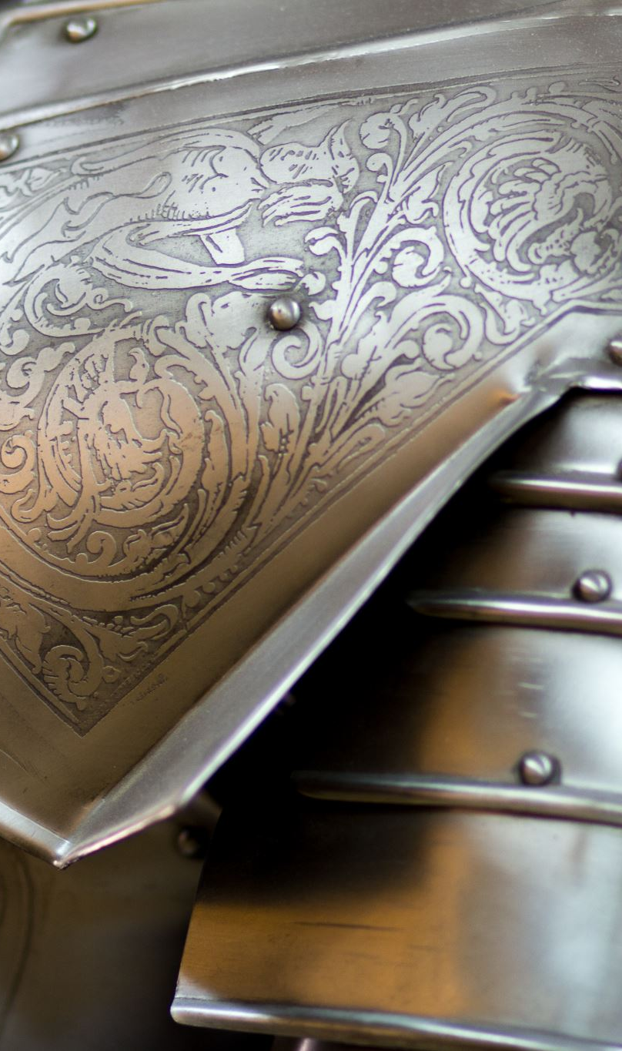
10-13절: 영적 싸움과 그 대상
하나님의 전신갑주를 입어라
  11-13절: A-B-A’ 형식으로 구성됨
  온몸을 덮는 갑옷 (11절): “πανοπλίαν” (complete armor): 신약 성경에서 3번 나오는 단어임: 중무장한 보병이 갖춘 전투 장비 일체임: 고대 로마 군대에서 전신갑주는 깃 장식이 달린 투구, 가슴막이, 방패, 칼, 단창 두 개임: 여기서는 로마 군대의 전신갑주뿐만 아니라 이사야서에 나타난하나님의 전신갑주를 마음에 두었을 것임: 의의 가슴막이와 구원의 투구가 두 말씀에서 일치함

Slide 36

10-13절: 영적 싸움과 그 대상
하나님의 전신갑주를 입어라
  하나님이 주시는 온몸을 덮는 갑옷 (11절)은 하나님 자신이 입으신 전신갑주가 아니라 악한 영을 대적해야 하는 성도들에게 하나님께서 주시는 방어와 공격을 위한 일체의 영적 전투 장비를 가리킴
  악마의 간계에 맞설 수 있도록 (11절): 성도들이 하나님의 전신갑주로 무장해야 하는 목적
  악마 (11절): “διαβόλου” (devil): 악한 영들의 우두머리로서 사탄의 다른 이름임
  간계 (11절): “μεθοδείας” (schemes): 속이려는 의도로 꾸민 교활한 음모

Slide 37

10-13절: 영적 싸움과 그 대상
영적 싸움의 대상
  12절에서 바울은 에베소 교회 성도들이 싸워야 할 대상을 제시함
  싸움 (12절): “πάλη” (wrestling): 신약 성경에서 여기서만 유일하게 나오는 단어로 원래 레스링을 의미하지만 싸움이나 전투 등의 의미도 가지고 있음
  성도들의 싸움의 대상: 인간 적대자가 아니라 통치자들과 권세자들과 이 어두운 세계의 지배자들과 하늘에 있는 악한 영들임 (12절)
  이들은 모두 하나님과 하나님의 백성들을 대적하며 강력한 힘을 가지고 불순종의 아들들 가운데서 역사함: 하나님을 떠난 사람은 이러한 초자역적 존재들에게 대항하지 못하며 단지 무기력하게 종 노릇할 뿐임

Slide 38

10-13절: 영적 싸움과 그 대상
영적 싸움의 대상
  사탄의 군대는 치명타를 맞았고 다시 회복할 수 없게 되었음
  사탄의 강력한 지배력을 꺾으신 하나님은 사탄의 권세 아래 있는 사람들을 건져 내서 하나님 나라로 옮기심
  그렇지만 하나님의 최종적인 승리의 날은 아직 오지 않았음: 예수 그리스도께서 재림하실 때 비로소 최종적인 승리가 선포될 것임
  그때까지 사탄과 악한 영들은 여전히 불순종의 아들들 가운데 역사하면서 성도들과 교회를 공격할 것임

Slide 39

10-13절: 영적 싸움과 그 대상
하나님이 주시는 무기로 완전히 무장하십시오
  무장하십시오 (13절): “ἀναλάβετε” (take up): 바울이 능동형 명령 동사를 사용한 것은 하나님이 주시는 무기로 완전히 무장하는 것이 성도들의 의무이자 책임이라는 것을 보여 주기 위함
  강한 힘을 가진 악마의 간계를 대항하고 싸우려면 성도들이 적극적으로 그리고 긴급히 하나님이 주시는 무기로 완전히 무장해야 함
  악한 날 (13절)은 성도들이 악한 영들의 공격에 직면하는 매일매일을 가리키며 동시에 악한 영들이 더욱 강한 힘으로 공격을 감행하는 특별한 박해나 시험의 때를 가리킴

Slide 40

10-13절: 영적 싸움과 그 대상
하나님이 주시는 무기로 완전히 무장하십시오
  설 수 있을 것입니다 (13절): “στῆναι” (to stand): 이는 악한 영들과 싸움에서 승리한 뒤에 서는 것이 아니라 악한 영들과 싸우기 위해 서는 것을 의미함: 바울은 싸움의 결과가 아니라 싸움의 준비를 강조함

Slide 41
14-17절: 영적 싸움을 위한 하나님의 전신갑주
“στῆτε” (Stand)는 동사로 문장을 시작함
전신갑주의 6가지 요소 및 이에 대한 설명이 이어짐
그리스도의 군사들이 서야 할 자리는 바로 십자가와 부활을 통해 악마와 악한 영들을 이기신 예수 그리스도 안임

Slide 42

14-17절: 영적 싸움을 위한 하나님의 전신갑주
진리의 허리띠
  허리를 동이고 (14절): “περιζωσάμενοι” (having girded): 원어에는 “허리띠”라는 말이 없음: 바울은 허벅지를 보호하기 위해 로마 군인들이 입은 짧은 바지처럼 생긴 앞치마를 가릴 킬 것임: 이는 가죽으로 만들어졌는데 전투할 때 동작을 원활히 하려고 옷을 허리에 붙들어 매는 데도 사용되었음
  진리 (14절): “ἀληθείᾳ” (truth): 여기서 진리는 하나님을 따라 창조된 새 사람의 특성이고 빛의 자녀가 된 성도들이 맺어야 할 빙츼 열매임: 마음과 행동의 진실성을 가리킴

Slide 43

14-17절: 영적 싸움을 위한 하나님의 전신갑주
진리의 허리띠
  복음의 진리를 믿고 그 영향력 아래 사는 성도들은 모두 거짓을 버리고 이웃과 더불어 진실을 말해야 하며 진실하게 살아야 함: 악마가 공격할 여지를 주지 말아야 함
  그리스도의 군사들이 허리를 동여매야 할 “진리”는 복음 안에서 나타난 하나님의 진리를 가리킴
  이는 말씀의 진리를 굳게 의지하라는 권면이기도 함

Slide 44

14-17절: 영적 싸움을 위한 하나님의 전신갑주
정의의 가슴막이
  가슴막이 (14절): “θώρακα” (breastplate): 가슴, 폐, 심장을 보호하기 위해 군인들의 가슴 부위에 붙이는 놋쇠로 만든 방어용 장구를 가리킴
  정의는 그리스도를 믿어 의롭다함을 얻은 것으로서 그리스도의 의로 옷을 입는 것이야 말로 악마와 악한 영들의 정면 공경에서 성도들을 보호해 주는 굳건한 가슴막이인 것임
  그렇지만 정의가 성도의 도덕적인 의를 배제하는 것은 아님: 하나님의 의를 선물로 받고 하나님과 바른 관계를 회복한 성도들은 의를 행하며 의의 열매를 맺어야 함

Slide 45
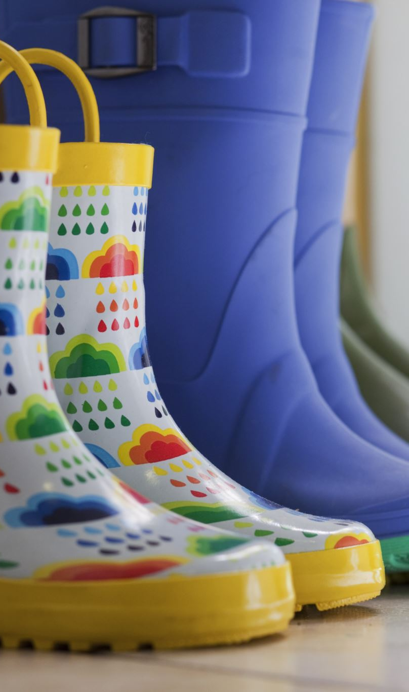
14-17절: 영적 싸움을 위한 하나님의 전신갑주
평화의 복음의 준비
  신발: 전신갑주의 세번째 장비
  로마 군인들은 여러 겹의 가죽을 붙여 만든 두꺼운 밑창에 징을 박은 “칼리가”라는 반장화를 신었음
  평화의 복음을 전할 차비 (15절)에서 “복음”은 목적격 소격으로서 평화의 복음을 전할 준비를 하라는 뜻임: 성도들이 영적 싸움을 할 때 하나님께서 어디로 인도하시든지 평화의 복음을 선포할 준비를 해야 한다는 말임
  이는 이사야서 52:7을 인용한 것으로서 여기서는 이스라엘의 회복을 다루는 문맥에서 평화의 좋은 소식과 발이 나오는데 여기에서는 악한 영들과 싸움을 다루는 문맥에서 등장함: 따라서 악한 영들과 싸우기 위한 준비로 보아야 함

Slide 46

14-17절: 영적 싸움을 위한 하나님의 전신갑주
평화의 복음의 준비
  로마의 군인들은 바닥에 징이 박힌 튼튼한 군화를 신음으로써 견고하게 서서 적과 싸울 수 있었던 것처럼 성도들도 평화의 복음을 바르게 이해하고 그 복음 안에 굳게 서서 악한 영들과 싸울 준비를 해야 함
  평화의 복음을 굳게 붙드는 사람들은 악한 영들의 공격 앞에서 결코 두려워하거나 동요하지 않으며 뒤로 물러서지 않음
  성도들이 복음을 통해 하나님과 평화를 누리고 성도들과 평화를 누리는 것은 악한 영들과 싸울 수 있는 가장 튼튼한 신발인 견고한 발판인 것임

Slide 47

14-17절: 영적 싸움을 위한 하나님의 전신갑주
믿음의 방패
  방패는 로마의 군인들이 전신을 보호하는 데 사용한 직사각형 모양의 큰 방패를 의미함: 대략 길이가 120cm이고 폭은 75cm이고 두께는 손바닥 넓이 정도였음: 두꺼운 나무판 두개를 붙여서 만들었으며 겉면에는 천을 씌우고 그 위에 송아지 가죽을 덮었음
  그리스도의 군사들이 취해야 할 방패가 바로 믿음이라는 것임
  믿음은 의심이 생길 때 하나님의 약속을 붙들게 하고 유혹을 당할 때 하나님의 능력을 붙들게 함: 복음을 통해 나타난 하나님의 사랑과 능력을 전적으로 신뢰하는 것: 악한 영들과 싸우면서 하나님의 능력을 굳게 의지하고 하나님의 보호를 확신하는 것임

Slide 48
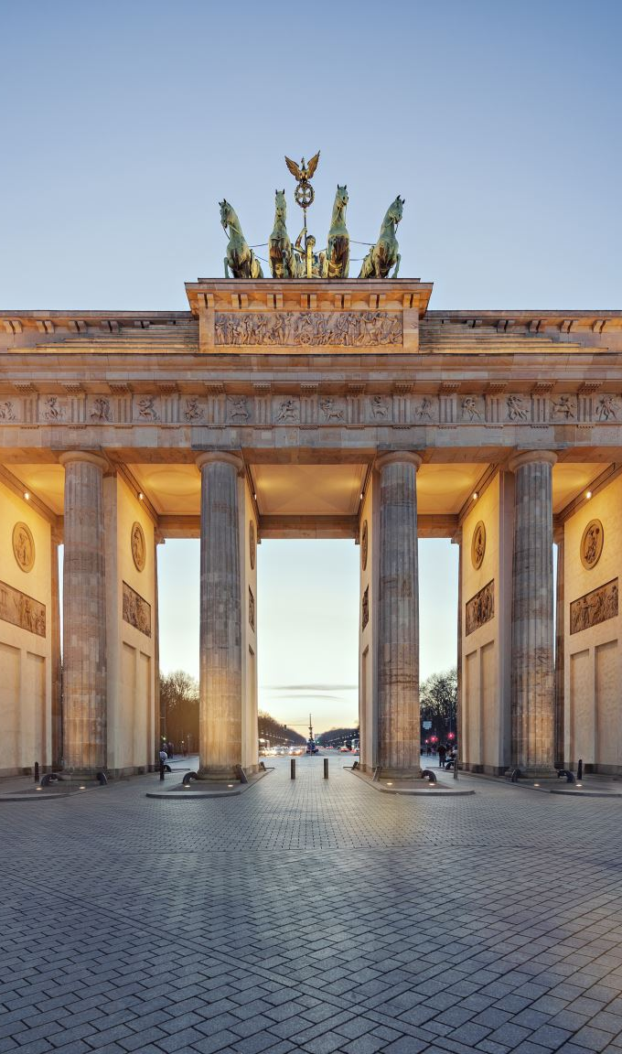
14-17절: 영적 싸움을 위한 하나님의 전신갑주
믿음의 방패
  꺼버릴 수 있을 것입니다 (16절): “σβέσαι” (to quench): 로마 군인들이 전투를 시작하기 전에 방패의 겉면에 씌운 가족을 물에 적셨는데 이렇게 하면 적의 불화살을 끌 수 있었고 방패에 불이 붙는 것을 방지할 수 있었음
  악한 영의 모든 불화살들은 믿음의 방패를 가진 성도들, 즉 주님과 그분의 강력한 능력을 믿고 의지하는 사람들을 결코 해할 수 없음: 믿음의 방패로 능히 악한 영과 악마의 모든 불화살들을 막아내고 끌 수 있기 때문임

Slide 49

14-17절: 영적 싸움을 위한 하나님의 전신갑주
구원의 투구
  투구 (17절): “περικεφαλαίαν” (helmet): 로마 군인들의 투구를 의미하지만 바울은 동시에 이사야서에 나오는 하나님의 투구를 마음에 두었을 것임: 바울은 이사야서 59장에서처럼 구원을 투구와 연결시킴
  구원은 성도들이 장차 얻게 될 미래적인 것이지만 에베소서의 본문에서 구원은 성도들이 이미 받아 누리고 있는 현재적인 것이기도 함
  악한 영의 공격 앞에서 성도들을 담대하게 만들고 기쁨과 감사로 뛰게 해주는 것이 바로 구원받았다는 사실임: 그리스도 안에서 하나님의 은혜로 믿음으로 말미암아 구원받았다는 확신은 악한 영의 불화살이 쏟아지는 전장 한가운데서도 한없는 안도감을 줌

Slide 50

14-17절: 영적 싸움을 위한 하나님의 전신갑주
성령의 검
  검은 6가지 장비 중에 유일하게 공격과 방어 공용으로 사용할 수 있는 것임
  검 (17절): “μάχαιραν” (sword): 로마 군인들이 적과 싸울 때 사용하던 길이 60cm, 폭 5cm 정도의 비교적 짧고 예리한 칼을 말함
  로마 군인들은 왼손으로 방패를 들고 오른손으로 이 칼을 들고 적과 싸웠음
  성령의 검은 하나님의 말씀임: 하나님의 말씀은 성령을 통해 주어지는 것이고 성령을 통해 예리한 검과 같은 효력을 발휘하게 됨
  성령의 검은 좁은 의미로 복음의 메시지를 가리킬 수도 있음

Slide 51

14-17절: 영적 싸움을 위한 하나님의 전신갑주
성령의 검
  말씀 (17절): “ῥῆμα” ([the] word): 어떤 상황에서 말해지거나 선포된 말씀을 의미함: 따라서 여기서 하나님의 말씀은 성령의 능력으로 선포된 복음의 메시지를 의미할 것임: 복음의 메시지를 받아서 복음을 신실하게 선포함으로써 악마의 속박 아래 있는 사람들을 건져내라는 뜻으로 이해할 수 있음
  그렇지만 하나님의 말씀을 복음의 메시지로 한정할 필요는 없음:하나님의 말씀을 방어용으로 사용해서 악한 영의 유혹과 시험을 물리칠 수 있고 또한 공격용 무기로 사용해서 적극적으로 복음의 메시지를 전할 수 있음

Slide 52

18-20절: 영적 싸움을 위한 기도
이 본문의 중심 요소: 두 분사, 즉 “기도하십시오”와 “간구하십시오”임
이 부분은 주동사 없이 두 분사를 중심으로 이루어진 분사절임

Slide 53

18-20절: 영적 싸움을 위한 기도
영적 싸움을 위한 기도
  기도하십시오 (18절): “προσευχόμενοι” (praying): 이는 분사로서 명령형 동사인 “서십시오”에 종속된 것임
  그렇지만 기도를 전신갑주의 7번째 요소로 볼 수 없음: 기도는 영적 무기 그 이상의 것으로 기도 없이는 영적 싸움에 필요한 하나님의 능력을 힘입을 수 없기 때문임
  성도들이 모든 기도와 간구로 항상 기도해야 하는 것은 악한 영들이 강한 힘으로 공격하기 때문임

Slide 54

18-20절: 영적 싸움을 위한 기도
영적 싸움을 위한 기도
  성령 안에서 (18절): “ἐν Πνεύματι” (in [the] Spirit): 이는 성령의 감화와 성령의 도우심으로 기도하는 것을 의미함: 성령은 돕는 자로 성도들 가운데 거하시면서 성도들이 무엇을 간구해야 할지 모를 때조차 성도들을 도우시고 성도들을 위해 간구하시기 때문임
  늘 깨어서 끝까지 참으면서 모든 성도를 위하여 간구하십시오 (18절): 모든 기도와 간구로 항상 성령 안에서 기도하는 것을 의미함: 성령 안에서 기도하기 위해 온전히 인내하면서 깨어 있어야 한다는 것임: 악한 영들과의 싸움에서 가장 중요한 것은 깨어 있으면서 경계를 늦추지 않는 것임

Slide 55

18-20절: 영적 싸움을 위한 기도
사도를 위한 기도
  복음의 비밀 (19절): “τὸ μυστήριον τοῦ εὐαγγελίου” (the mystery of the gospel): 하나님의 뜻의 비밀, 즉 그리스도 안에서 만물을 통일하시는 하나님의 우주적 구원 계획에 관한 것임
  복음의 비밀을 알리는 것은 이방인들에게 만물의 통일과 하나님의 새로운 인류에 관한 메시지를 선포하고 그들을 하나님이 새로운 인류의 일원이 되도록 초청하는 것임: 악마의 지배 아래 있는 사람들을 건져 내어 하나님의 아들의 나라로 옮기는 일

Slide 56
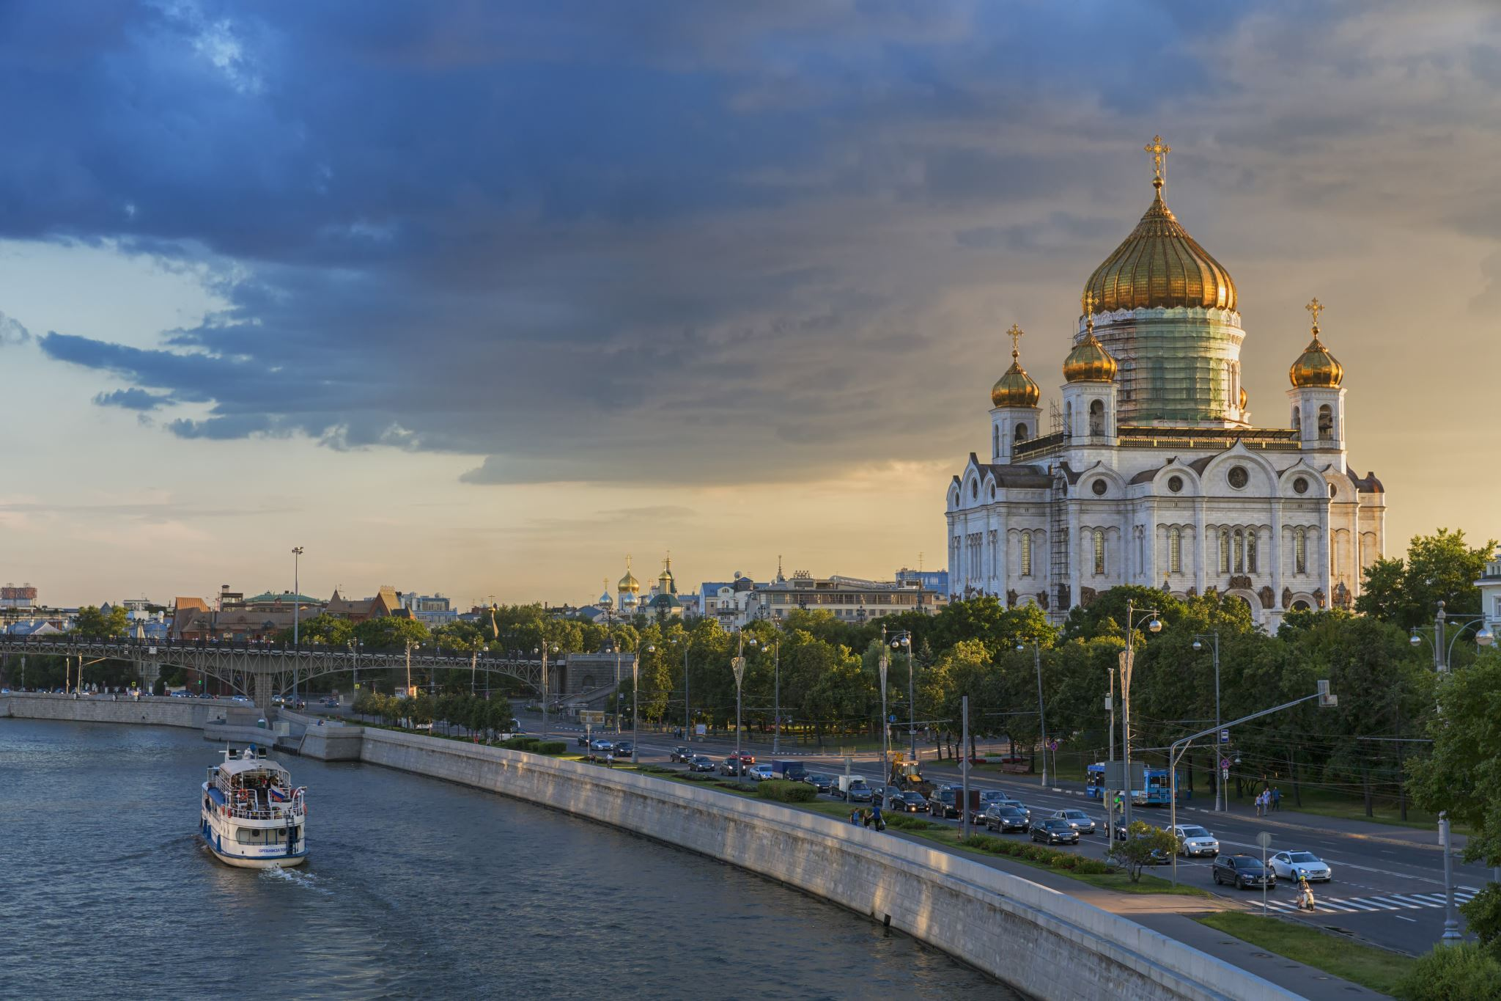
18-20절: 영적 싸움을 위한 기도
사도를 위한 기도
  사신 (20절): “πρεσβεύω” (I am an ambassador): 바울은 비록 쇠사슬에 매여 있지만 만물의 머리이신 예수 그리스도께서 파견하신 사신이라고 함: 따라서 형편에 관계없이 그리스도를 대신해서 그리스도께서 부탁하신 복음의 비밀을 알려야 함
  쇠사슬에 매인 죄인은 담대히 말할 권리나 자유가 없기 때문에 파견하신 그리스도의 도우심과 능력이 필요함: 그래서 바울은 이를 위해 기도를 요청하고 있는 것임

Slide 57

18-20절: 영적 싸움을 위한 기도
사도를 위한 기도
  담대하게 (20절): “παρρησιάσωμαι” (I may be bold): 이 단어는 원래 그리스 시민들이 누린 민주주의적 언론의 자유를 가리키는 말임
  바울이 바라는 것은 오직 담대히 복음의 비밀을 알리는 것임
  바울이 네로 황제와 로마 제국의 고급 관리들 앞에서 재판을 받을 때 조금도 부끄러워하거나 두려워하지 않고 그리스도를 대신해서 담대히 복음의 비밀을 말할 수 있는 것을 의미함

Slide 58

10-20절: 영적 전투
악마와 악한 영들의 존재를 인정하는가?
  악마는 영적 침체에 빠져 있는 사람이나 영적 교만에 사로잡혀 있는 사람들만이 아니라 모든 그리스도인들을 유혹하고 공격함
  직접 공격할 수도 있지만 다른 사람들을 통해 간접적으로 공격하기도 함
  오늘날 그리스도인들 중에는 악마와 악한 영들의 공격에 무방비 상태로 노출되어 있고 죄를 끊지 못한 채 무기력하게 멸망의 자리로 끌려가는 가련한 그리스도인들도 있음

Slide 59
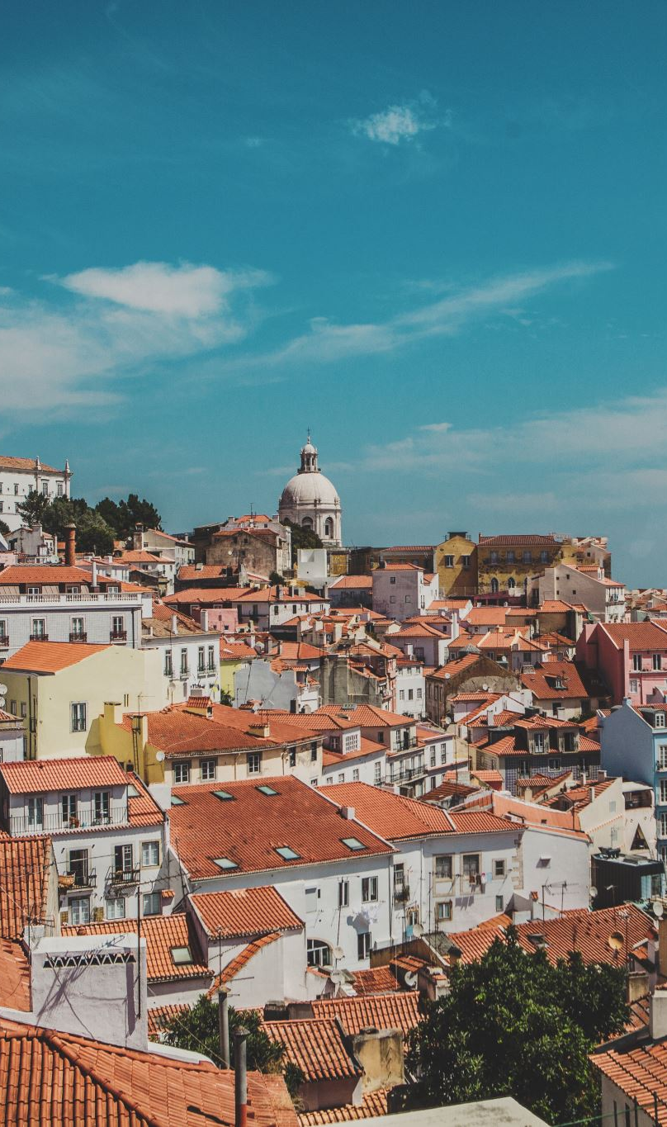
10-20절: 영적 전투
교회와 영적 무장
  본문의 모든 권면이 2인칭 복수라는 점을 보면 이는 성도 개인뿐만 아니라 교회 공동체를 위한 권면이라는 것을 짐작할 수 있음
  악마와 악한 영들은 성도 개인뿐만 아니라 교회 공동체도 공격하기 때문임
  악마는 교회 지도자들을 이단적인 가르침에 빠뜨리거나 이성과 돈과 명예에 집착하게 함
  악마는 지도자 한 사람의 범죄를 통해 교회 전체를 뒤흔들고 교회를 와해시키려고 함
  지도자와 성도들 사이에, 성도들과 성도들 사이에 갈등을 부추이고 교회 안에 싸움과 분열이 일어나게 함

Slide 60

10-20절: 영적 전투
교회와 영적 무장
  오늘날 교회가 막강한 그리스도의 군대가 되려면 무엇보다도 지도자들이 영적 무장의 필요성을 인식하고 하나님의 전신갑주의 요소인 바른 복음의 진리와 진실한 삶, 하나님의 의, 구원, 믿음의 도리를 성도들에게 잘 가르쳐야 함

Slide 61

21-24절: 서신의 결말
에베소서의 결말 부분임
일반적인 바울 서신에 문안인사와 축도로 결말을 구성하지만 여기서는 두기고가 구두로 전할 것을 기대하고 이를 생략함
에베소서 6:21-22과 골로새서 4:7-8은 32개의 단어가 일치하는데 이는 1) 에베소서를 바울이 쓰지 않았다고 주장하는 학자들은 골로새서를 베낀 증거로 보지만 2) 에베소서를 바울이 썼다고 주장하는 학자들은 바울이 같은 시기에 기록했기 때문이라고 함

Slide 62

21-22절: 두기고의 파송
바울은 두기고가 에베소 교회 성도들에게 자신의 사정, 즉 바울이 어떻게 지내고 있는지 알게 할 것이라고 함

Slide 63

21-22절: 두기고의 파송
두기고의 파송
  두기고는 에베소서를 전달하는 일과 바울의 형편을 알리는 일을 맡았음: 두기고가 “사랑하는 형제이며 주님 안에서 진실한 일꾼” (21절)이기 때문임: 두기고는 바울이 3차 선교여행을 마친 후 예루살렘을 방문할 때 아시아 지방의 대표자로서 바울과 동행했음 (행 20:4): 아시아 지방의 또 다른 대표자로 동행한 드로비모가 에베소 사람인 것을 보면 (행 21:29) 두기고 역시 에베소나 골로새 근방 출신일 것임
  두기고는 디도의 후임으로 파송될 두 명의 후보자 가운데 한 명으로 거론되기도 했고 바울의 말년에 다시 에베소로 파송되었음

Slide 64
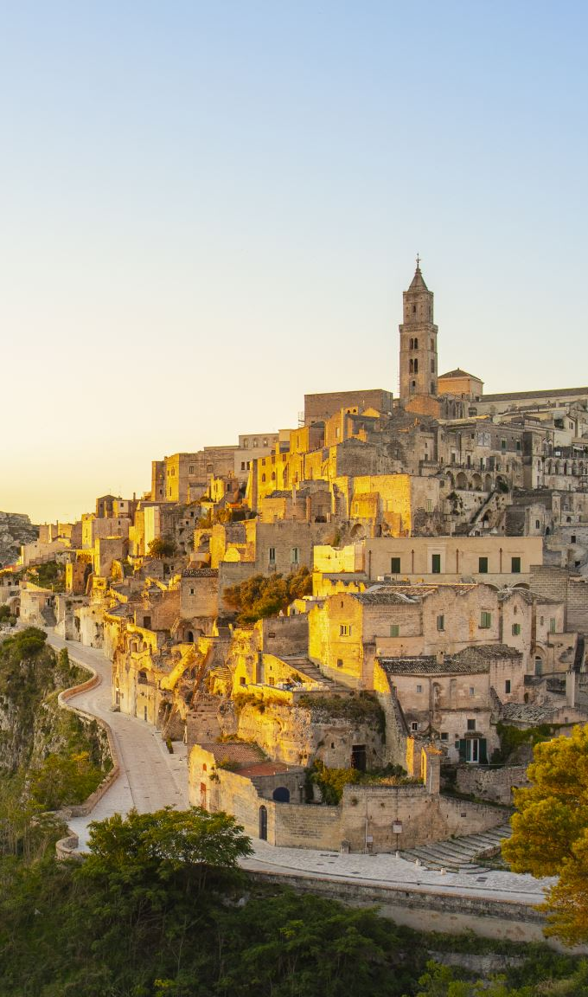
21-22절: 두기고의 파송
두기고의 파송
  바울이 두기고를 보내는 목적은 에베소 교회 성도들의 마음을 위로하는데 있었음 (22절): 에베소에서 3년동안 밤낮 쉬지 않고 모든 겸손과 눈물로 사역한 바울이 환난을 당하고 있다는 말을 듣고 에베소 교회 성도들이 크게 염려했기 때문임
  바울은 자신의 여러 환난이 에베소 교회 성도들의 영광이라고 하면서 그들을 낙심치 않게 하려는 것임
  그러나 이것이 충분하지 않다고 생각하고 두기고에게 서신을 보내면서 에베소 교회 성도들에게 자신의 사정을 소상히 알려 주고 바울의 개인적인 당부와 위로의 말을 전해서 그들을 위로하고자 한 것임

Slide 65
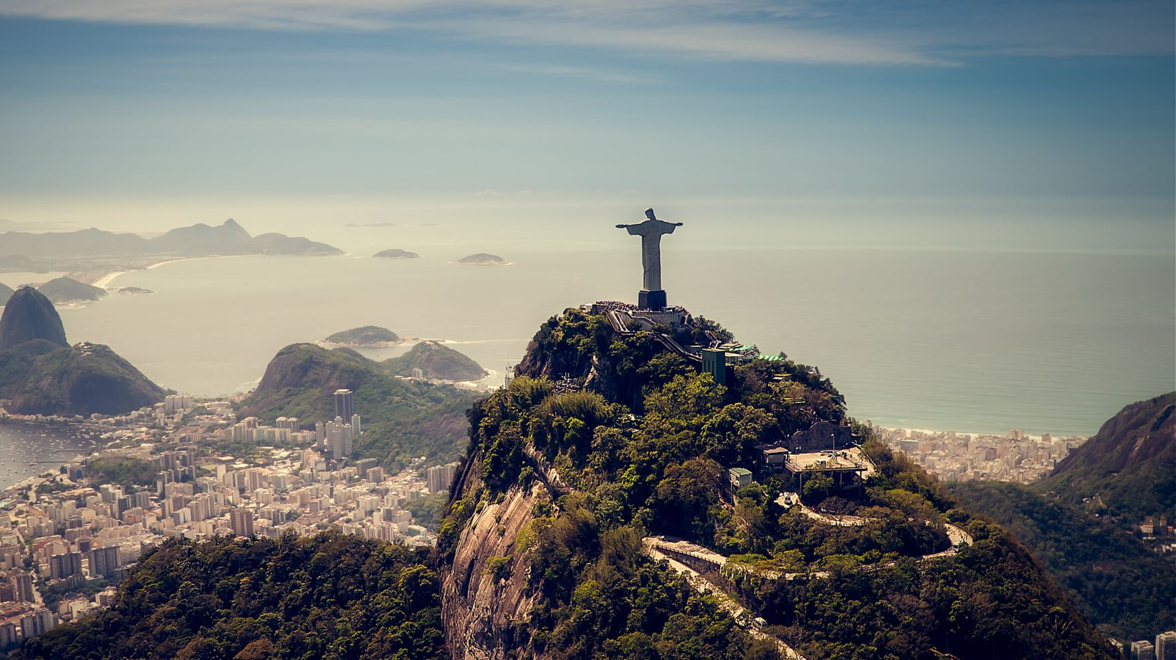
23-24절: 평화의 간구와 은혜의 축도
바울은 “평화”라는 말을 문장의 맨 앞에 써서 강조함
예수 그리스도께서 유대인 그리스도인들과 이방인 그리스도인들을 하나되게 하여 새로운 인류를 창조하시고 둘 사이에 평화를 이루셨고 이 둘을 한 몸으로 해서 하나님과 화목하게 하셨음
예수 그리스도는 자기 종들을 통해 유대인 성도들과 이방인 성도들에게 평화를 전하셨고 이를 통해 그분은 우리의 평화가 되심

Slide 66

23-24절: 평화의 간구와 은혜의 축도
평화의 간구와 은혜의 축도
  바울은 에베소 교회 성도들을 위해 평화뿐만 아니라 “믿음과 더불어 사랑을 베풀어주시기를” (23절) 간구함
  로마서를 제외하고 바울은 모두 은혜의 축도로 마무리함: 그렇지만 서신의 마지막 부분에서 수신자들을 위해 평화와 사랑과 믿음을 간구하는 것은 에베소서에서만 나옴

Slide 67
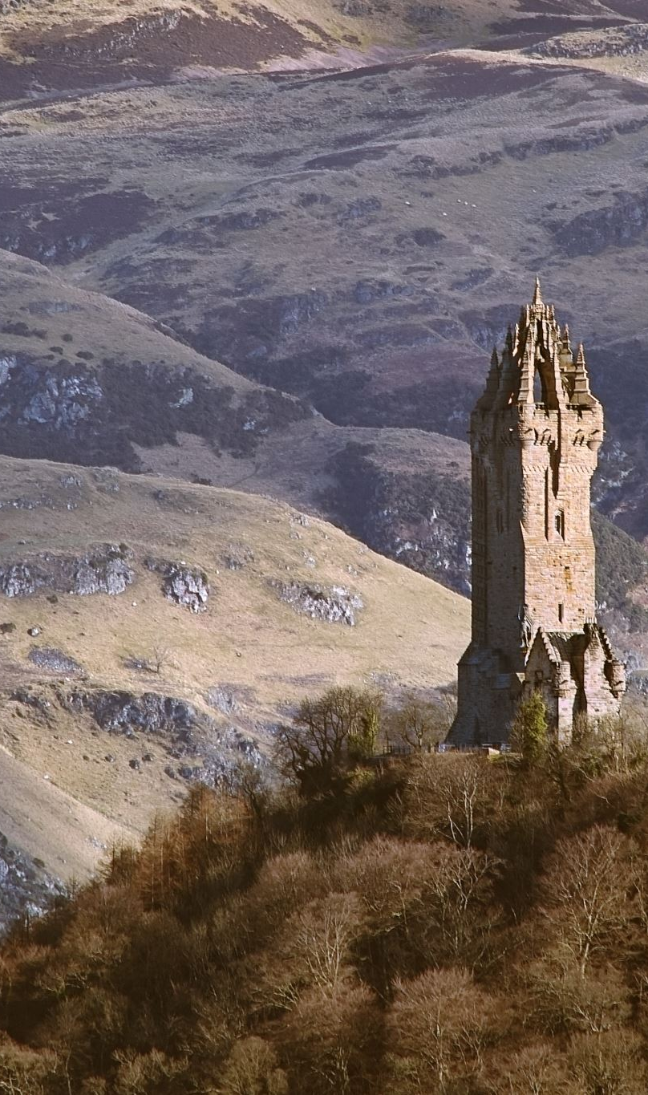
23-24절: 평화의 간구와 은혜의 축도
평화의 간구와 은혜의 축도
  바울이 구하는 사랑은 믿음은 사랑과 관계가 있음: 하나님께서 그리스도 안에서 사랑을 베푸셨음을 믿고 그것을 받아들이는 것에서 사랑이 시작됨: 믿음을 가진 사람들은 하나님의 사랑을 깨달은 사람들임: 하나님의 사랑에 대한 응답으로서 하나님을 사랑하며 성도를 사랑함
  바울의 간구는 하나님 아버지와 주 예수 그리스도를 통해 에베소 교회 성도들의 믿음이 깊어지고 믿음이 깊어짐에 따라 그들의 사랑이 함께 깊어지고 온전해지기를 구하는 것임

Slide 68

23-24절: 평화의 간구와 은혜의 축도
평화의 간구와 은혜의 축도
  평화와 마찬가지로 은혜도 에베소서의 특징을 잘 나타냄: 평화는 예수 그리스도의 위대한 업적이고 은혜는 예수 그리스도께서 그 일을 하신 이유이자 방편이기 때문임
  은혜: 아들의 죽음을 통해 죄인들을 구원하신 하나님의 희생적인 사랑을 일컫는 말임: 그렇지만 하나님의 특별한 은혜는 구원받은 이후에도 여전히 필요함
  은혜를 받는 대상: 2인칭 복수가 아니라 3인칭 복수인 “우리 주 예수 그리스도를 변함없이 사랑하는 모든 사람” (24절)임

Slide 69

23-24절: 평화의 간구와 은혜의 축도
평화의 간구와 은혜의 축도
  하나님의 새로운 인류로서 사람들을 하나로 묶는 것은 예수 그리스도에 대한 사랑임
  예수 그리스도를 사랑하는 사람들만이 사랑 가운데 행하면서 (엡 5:2) 진리를 말할 수 있고 (엡 4:15) 범사에 머리이신 그리스도에게까지 자랄 수 있음 (엡 4:16): 서로 인자하게 하며 불쌍히 여기며 서로 용서할 수 있고 (엡 4:32) 서로 용납하면서 (엡 4:2) 성령께서 하나되게 하신 것을 지킬 수 있음 (엡 4:3)

Slide 70
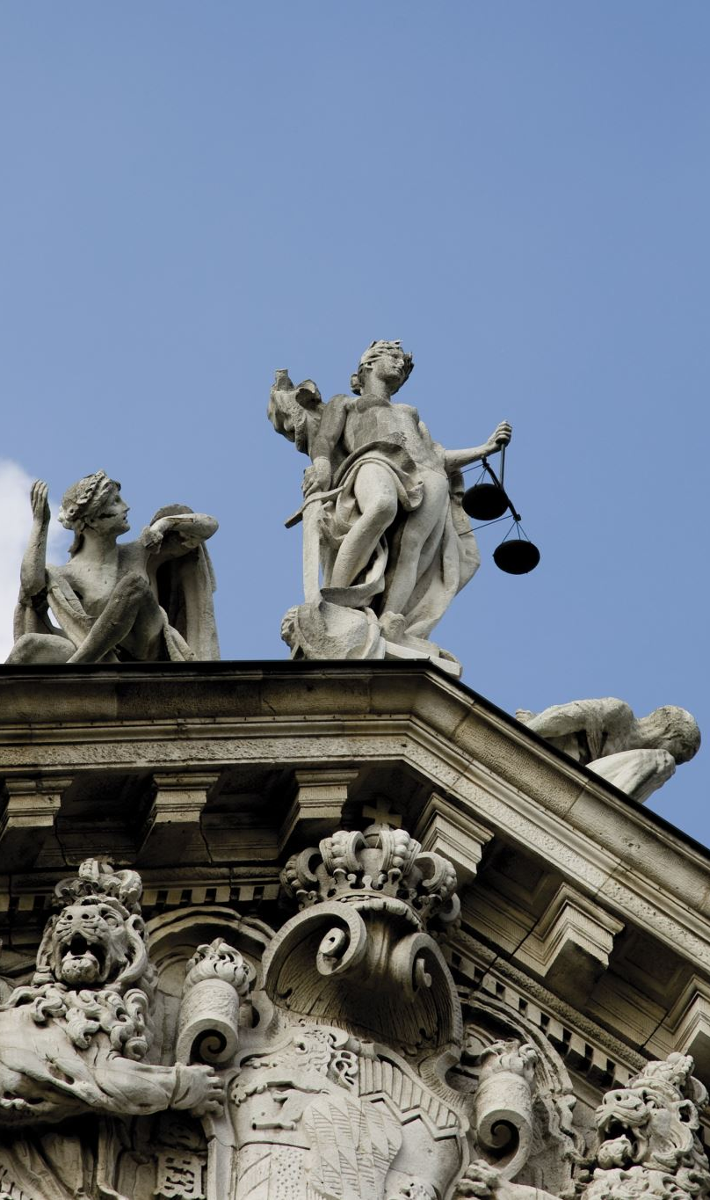
23-24절: 평화의 간구와 은혜의 축도
평화의 간구와 은혜의 축도
  라나님의 은혜가 없이는 아무도 예수 그리스도를 영원히 사랑할 수 없고 형제자매를 온전히 사랑하거나 용납할 수도 없음: 그래서 바울은 서신의 앞머리에서도 하나님의 은혜를 구하고 마지막 부분에서도 하나님의 은혜를 구함
  성도 개개인이나 교회 공동체는 하나님의 은혜로 시작하여 마치는 것임

Slide 71
21-24절: 서신의 결말
바울과 두기고의 헌신
  바울은 자신을 위한 위로를 구하기보다 에베소 교회 성도들을 위로함
  두기고는 로마에서 소아시의 에베소까지 멀고 험한 길을 마다하지 않고 달려가서 바울의 서신을 전달하고 옥에 갇힌 바울을 대신해서 에베소 교회 성도들의 마음을 위로하였음
  오늘날 교회 공동체에도 이러한 헌신이 필요함
  오늘날 교회를 위해 산다고 하면서도 실상은 자신을 위해서 살고 주의 이름을 빙자해서 자기 영광과 이익을 추구하는 사람이 너무 많음

Slide 72

21-24절: 서신의 결말
평화와 사랑과 은혜를 구하는 바울의 간구
  평화와 사랑과 은혜: 하나님의 새로운 인류의 구성원 모두에게 반드시 있어야 할 필수적인 것들임: 성도 개인뿐만 아니라 교회 공동체를 위해 반드시 필요함
  하나님의 새로운 인류의 구성원들이 예수 그리스도를 믿고 사랑하고 서로 화목하고 평화의 교제를 나누는 것은 매우 중요함: 이렇게 해야만 하나님의 새로운 인류인 교회가 하나됨과 평화의 공동체로서 세상 사람들과 하늘에 있는 정사와 권세를 향해 하나님의 지혜와 권능과 영광을 제대로 보여줄 수 있기 때문임: 이는 오직 하나님의 은혜로만 가능함

Slide 73

21-24절: 서신의 결말
평화와 사랑과 은혜를 구하는 바울의 간구
  우리 자신들이 하나님과 더불어 누리는 평화를 더 온전히 깨닫고 풍성히 체험할 수 있도록, 그리고 모든 성도들이 서로 온전한 평화의 교제를 나눌 수 있도록 하나님께 겸손히 간구해야 함
  거룩함과 사랑이 넘치는 삶은 오직 하나님의 은혜로만 가능하다는 것을 인정하고 겸손히 하나님의 은혜를 구해야 함: 우리 자신뿐만 아니라 모든 성도들이 하나님의 새로운 인류의 구성원들임을 인식하고 거룩하고 사랑이 넘치는 삶을 살아야 함

